Slide 1
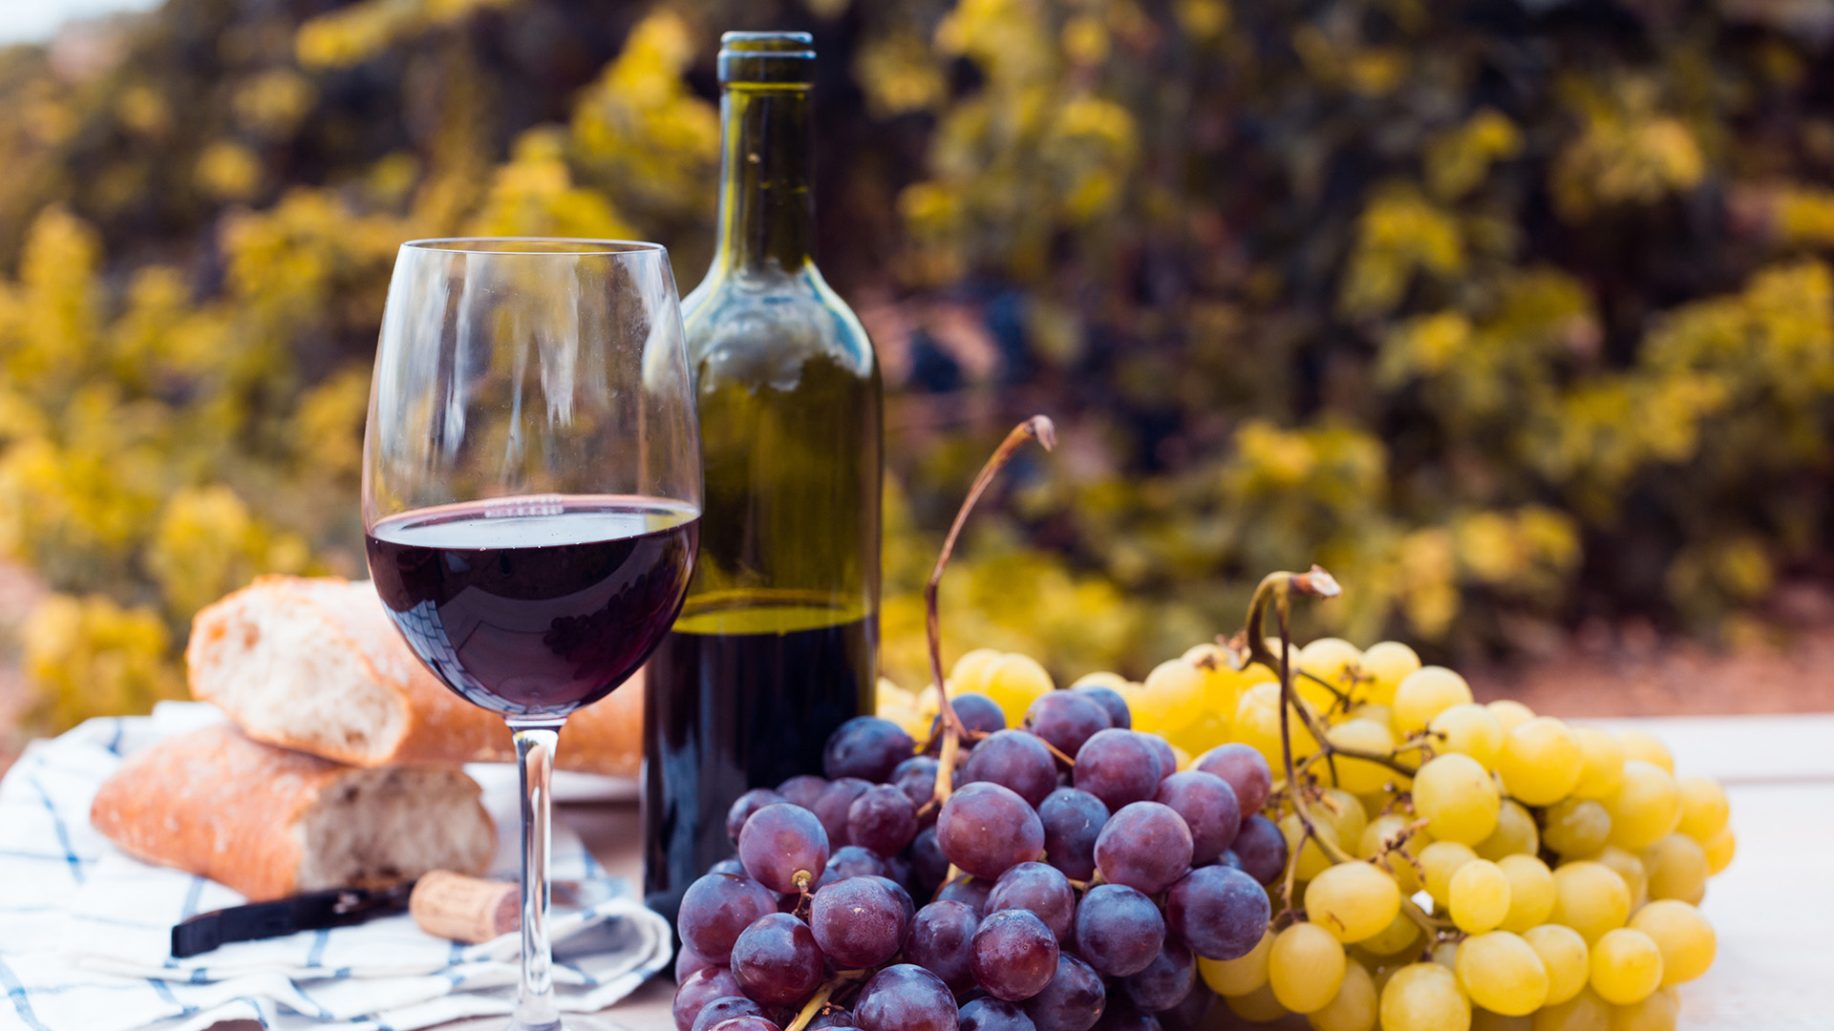
PROYECTO FINAL
DATA SCIENCE
31/08

Slide 2

TEMÁTICA
Una empresa internacional de distribución de vinos con origen italiano presenta una disminución lenta pero sostenida de sus ventas desde hace 10 años.
Luego de realizar una auditoría interna, notaron que la causa de esta disminución es que el sistema de clasificación de vinos que daban a sus clientes no era adecuado, ya que solamente se basaba en la relación calidad-precio. Ese sistema había sido eficiente en el pasado, pero actualmente con la aplicación de nuevas tecnologías, cambios metodológicos en la industria y aparición de nuevas bodegas, la mayoría de los vinos no puede ser clasificado solamente utilizando estas dos variables.
Es por esa razón que actualmente la empresa está intentando aplicar un nuevo sistema de clasificación de sus vinos para retomar el vínculo con sus clientes.
Se va a analizar la relación de calidad-precio del mercado mundial, para observar que un vino es bueno por la satisfacción que nos produce, independientemente de su precio.

Slide 3
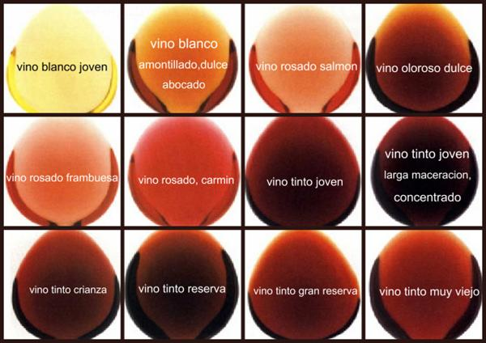
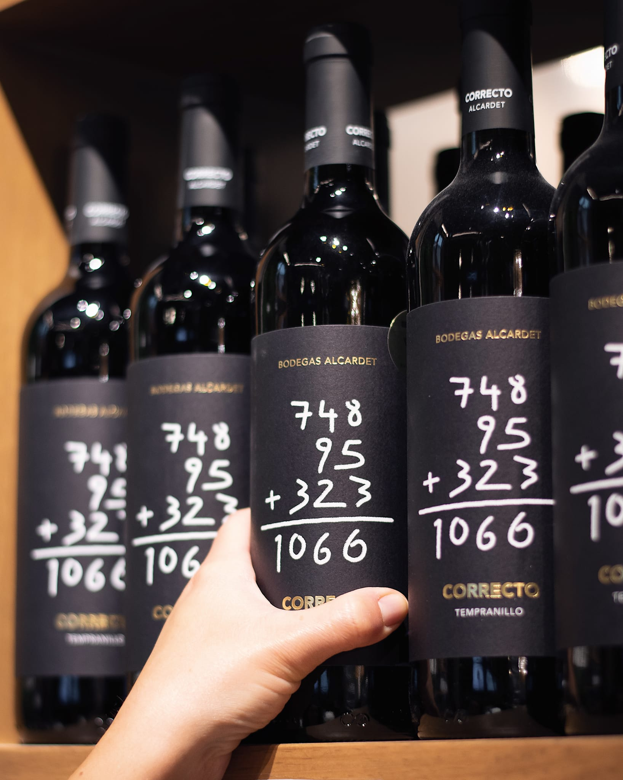
OBJETIVO
Crear un nuevo sistema de clasificación rápida de vinos que este disponible al publico general, y que pueda ser aplicado por el consumidor al momento de la selección del producto.

Slide 4
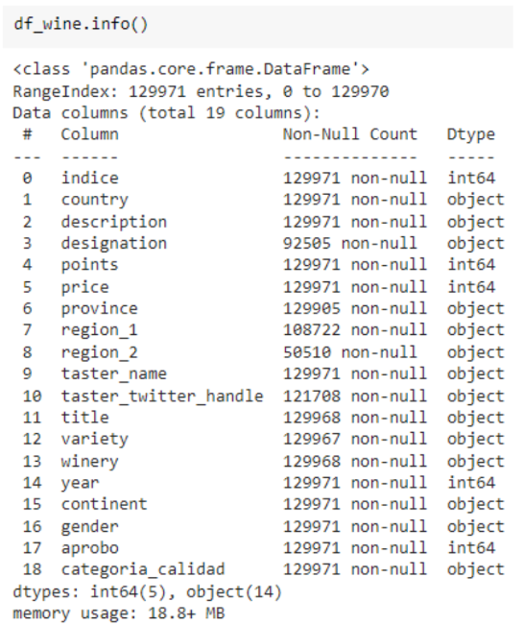
CARACTERÍSITCAS DEL SET DE DATOS
Contiene 19 columnas y 130000 filas
Detalles de las columnas
El país de origen, una descripción, una designación, puntos, precio, provincia, regiones, nombre del catador, cuenta de twitter del catador, nombre del vino, varietal, viñedo, año, continente, género del catador, si aprueba o no (arriba de 93 puntos) y el método de clasificación
○ A >= 95 Puntos
○ B entre 90 y 94,9
○ C menores a 89,9

Slide 5
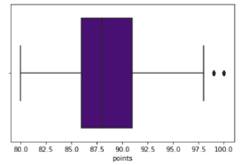
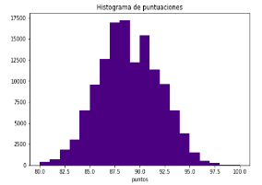
ANÁLISIS UNIVARIADO
Consiste en el análisis de cada una de las variables por separado, por lo que se basa exclusivamente en una única variable.
En este boxplot observamos que el puntaje se concentra mayoritariamente en un rango entre 86 y 91 puntos.
Este histograma nos confirma lo mostrado en el boxplot.

Slide 6
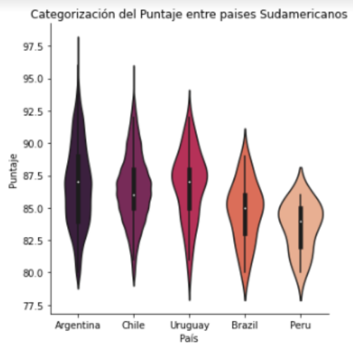
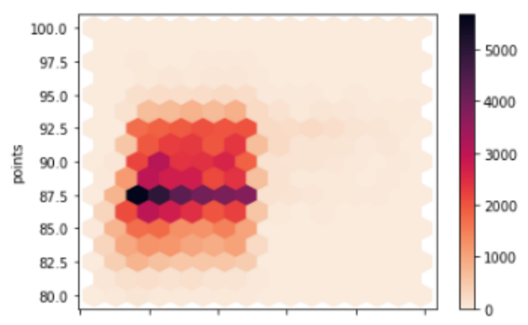
ANÁLISIS BIVARIADO
Es el empleo de dos o más variables , buscando conocer causalidad, efectos o correlaciones
Tomamos los países Sudamericanos y comparamos los puntajes con un gráfico de violín.
Con un gráfico de dispersión hexagonal (hexbin) es posible notar que la gran mayoría de los vinos tiene puntaje cercanos a 87.5 y un precio que ronda los 20 a 40 dólares.

Slide 7
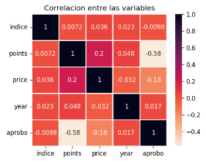
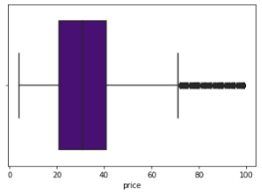
ANÁLISIS MULTIVARIADO
Decidimos fijar el precio máximo en 100 dólares creando el dataset “df_wine_100usd”, de esa manera eliminamos los precios más elevados (outliers) y analizamos de mejor forma los vinos que tienen un precio más accesible y llegan al público masivo.
Generando una matriz de correlación se observa claramente que los valores tienen una baja relación entre sí.

Slide 8
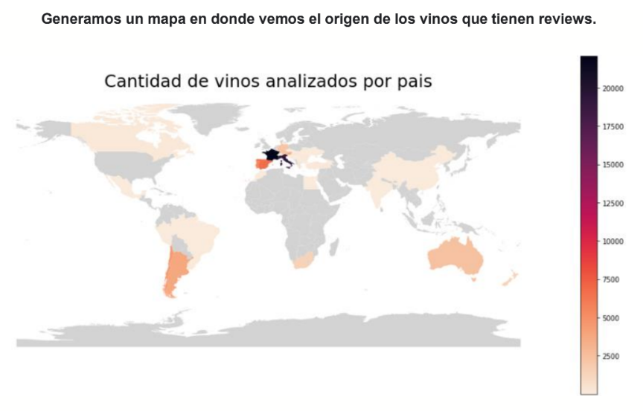
ANÁLISIS MULTIVARIADO
El mapa muestra una concentración fuerte en Italia, Francia y España
Una concentración menos fuerte en Argentina, Chile y Australia y una distribución bastante estable para el resto de países exportadores

Slide 9
DATA WRANGLING PARA MODELOS
En base a los análisis de variables realizados previamente, quitamos del dataset las columnas
irrelevantes que no aportan información al modelo. Las columnas que eliminamos son: indice,
region_1, region_2, taster_name, taster_twitter_handle, description, title, gender,province.
En el siguiente paso y debido al volumen de columnas generadas decidimos quedarnos con solo 5000 vinotecas, esto representa una pérdida del 20% de los datos y pasamos de 18000 columnas a solo 4000

Slide 10
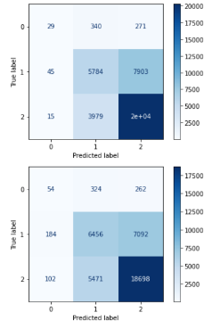
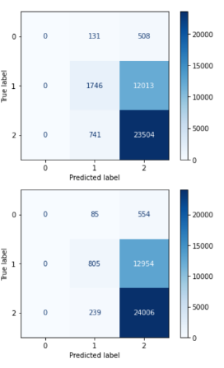
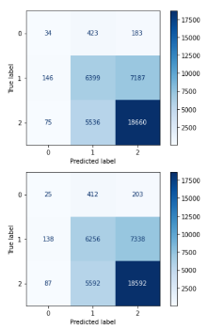
ALGORITMOS DE CLASIFICACIÓN
Decision Tree
Random Forest
KNN
matriz del modelo optimizado
matriz del modelo optimizado
matriz del modelo sin optimizar
matriz del modelo optimizado
matriz del modelo
sin optimizar
matriz del modelo sin optimizar

Slide 11
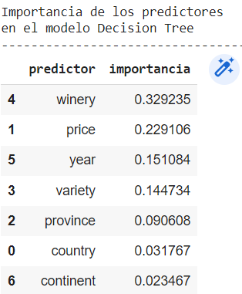
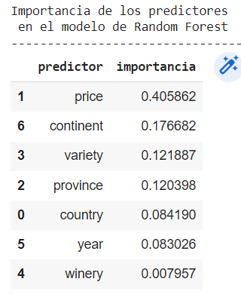
IMPORTANCIA DE LOS PREDICTORES
Comparando la relevancia de las variables en las predicciones, observamos que el algoritmo de Decision Tree le da más relevancia a la bodega, el precio y el año de cosecha, mientras que el algoritmo de Random Forest otorga mayor relevancia al precio, continente y a la variedad (cepa).

Slide 12
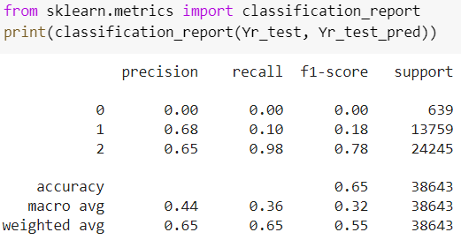
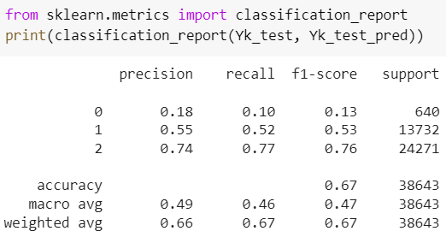
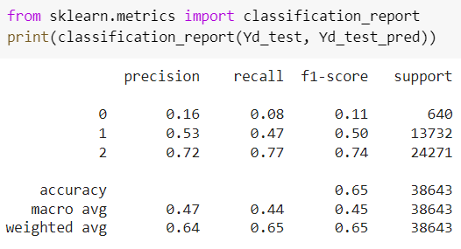
CLASSIFICATION REPORT
Random Forest
KNN
Decision Tree
Analizando los Classification Report observamos que:
La precisión es menor en la categoría “0” y aumenta en las otras dos categorías (1 y 2), sin embargo el valor promedio de los tres algoritmos es bastante similar.
El recall es inferior en el algoritmo de Random Forest (aunque tenga un valor muy alto en la categoría 2).
El F1-Score en los algoritmos de KNN y Decision Tree son bastante similares entre sí, mientras que en el algoritmo Random Forest, tiene valores inferiores.

Slide 13
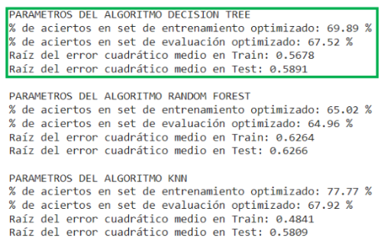
CONCLUSIÓN DE ALGORITMOS DE CLASIFICACIÓN
Si bien no hay tanta diferencia en el resultado entre los tres modelos utilizados (KNN, Decision Tree,
Random Forest), podemos indicar que, el que arrojó mejor resultado fue el Decision Tree con Grid
Search, que presente un RMSE bajo y, además no presenta Over o Under Fiting.

Slide 14
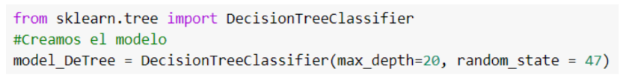
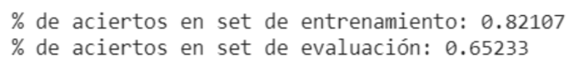
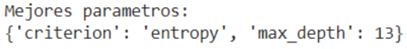
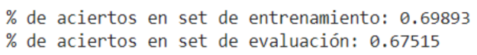
RESULTADOS Y OPTIMIZACIÓN DEL MEJOR MODELO
Se corrió el algoritmo con las siguientes especificaciones
Obtuvimos de resultado
Posteriormente se realizó la optimización, y los mejores parámetros resultaron ser
Se corrió el algoritmo con esos parámetros, y se obtuvo como resultado:

Slide 15
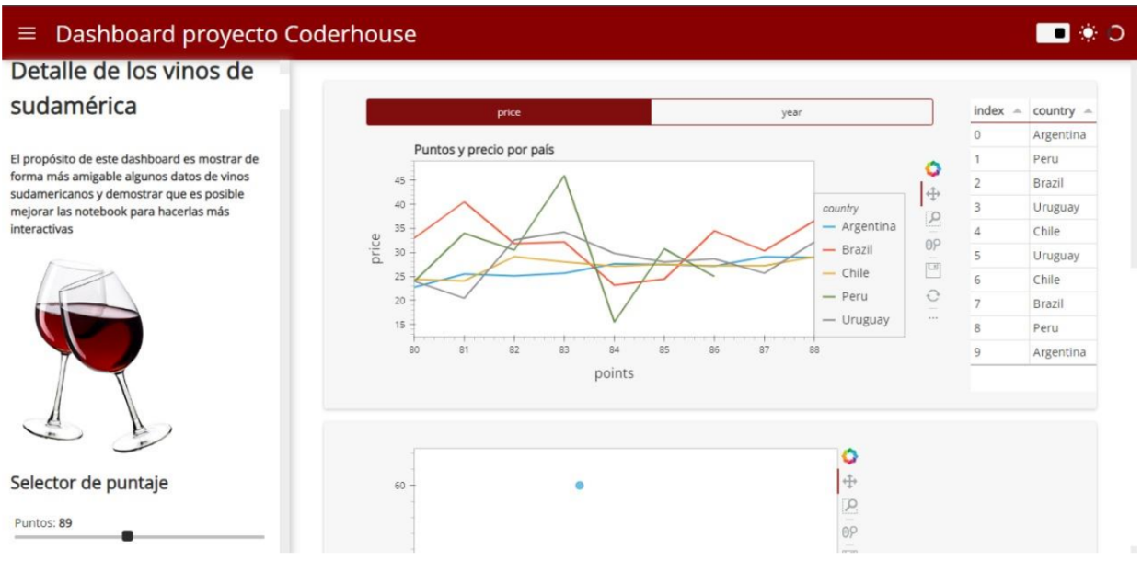
OBJETIVO A FUTURO
Estamos trabajando en la implementación de un dashboard interactivo que permita que la alta
gerencia trabaje con los datos fuera de la notebook. Por el momento está modelado para paises
Sudamericanos

Slide 16
CONCLUSIÓN FINAL
Defendemos la idea de que no hay relación entre la calidad y el precio en un vino. Ya que, existen vinos muy buenos a muy buen precio y no tienen por qué costar más de 20 dólares para ser considerados excelentes en la relación calidad-precio.

